Slide 1
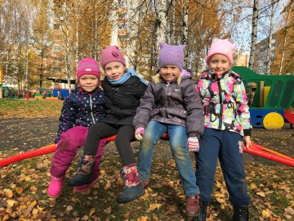
Группа «Кораблик» 2019-2020 уч.г.

Slide 2
Родительские собрания 1. «Возрастные особенности детей 6-7 лет» 2. «По дороге в школу»

Slide 3
Проектная деятельность «Волшебное творчество»
Период: сентябрь 2019-май 2020
Количество детей: вся группа
Цель: Развитие творческих способностей каждого ребенка средствами нетрадиционных техник изобразительного искусства.

Slide 4
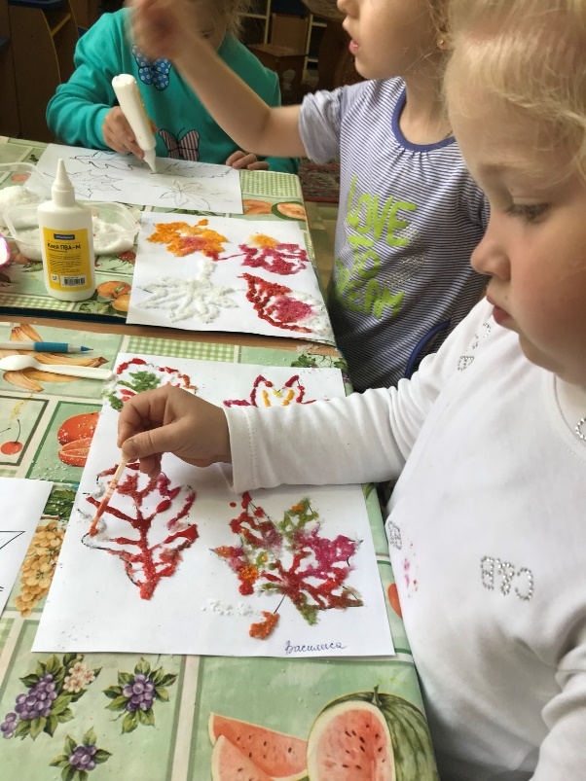
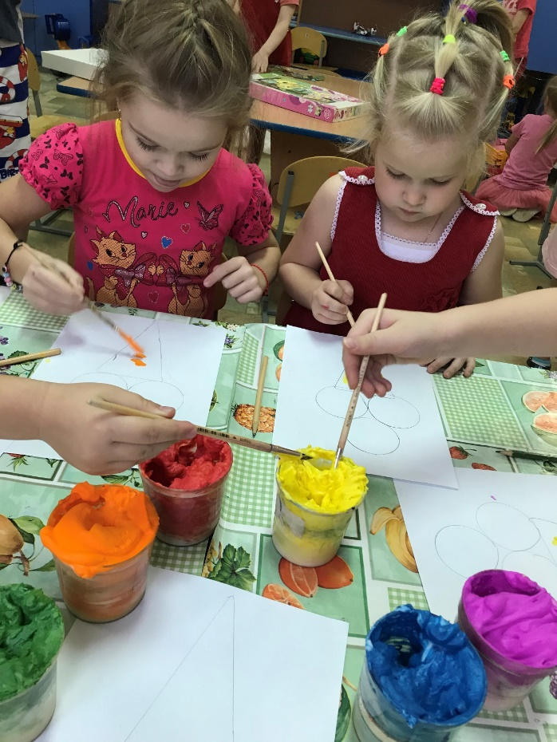
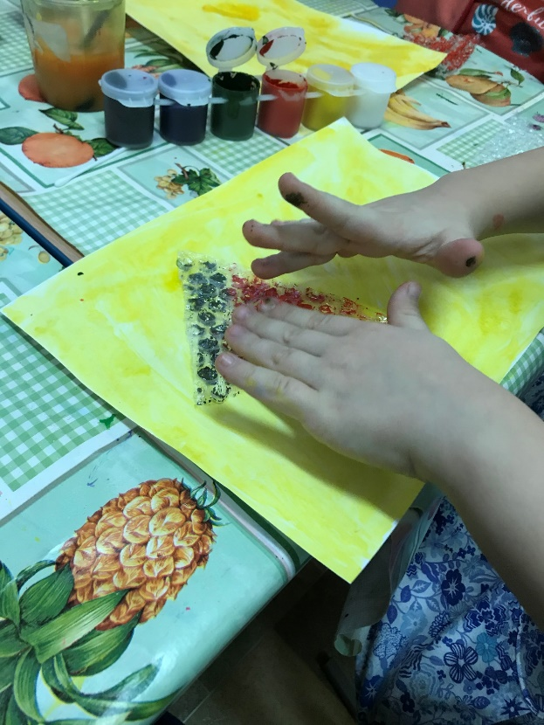
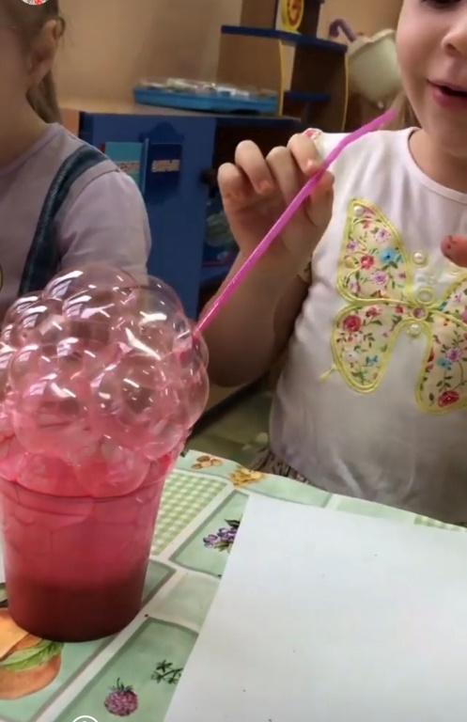
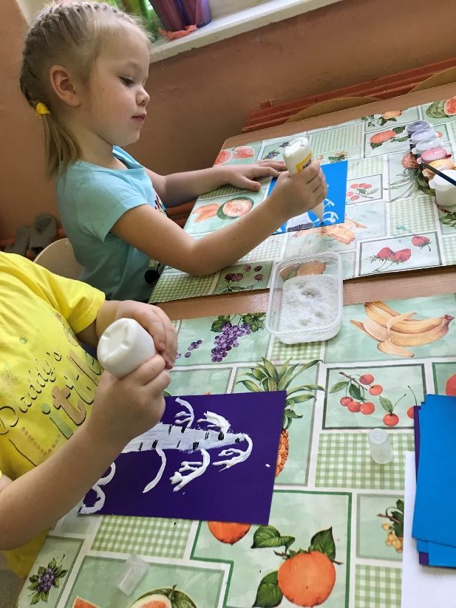
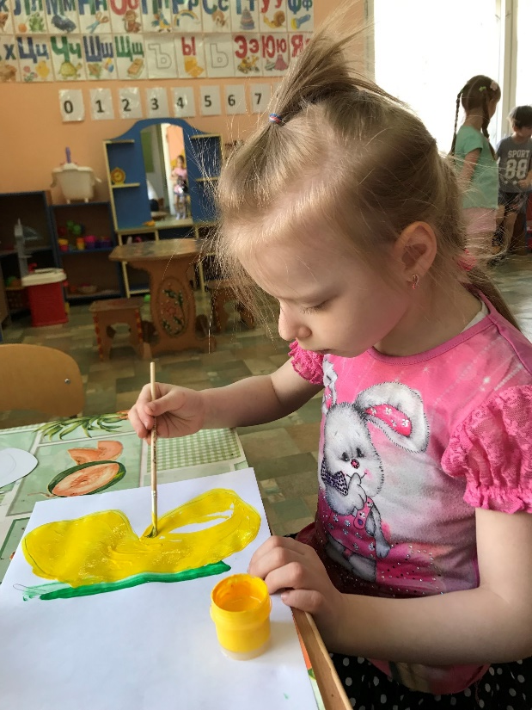

Slide 5
Анкетирование родителей
«Степень удовлетворенности родителей качеством образования в ДОУ»
Срок проведения: сентябрь и май
Цель: выявить , насколько родители довольны работой сотрудников детского сада, а также учесть их пожелания при планировании работы на следующий год.

Slide 6
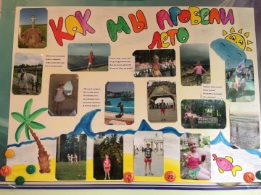
Фотовыставка «Как мы провели лето»

Slide 7
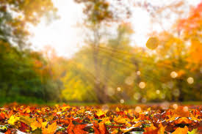
Осень

Slide 8
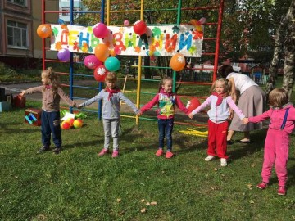
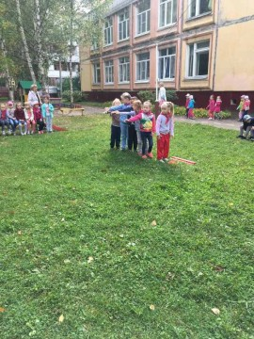
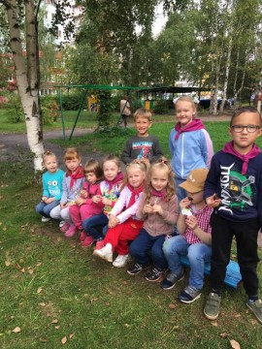
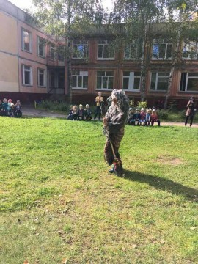
День Знаний
2 сентября наш сад отметил День знаний веселым развлечением. Игры, загадки, танцы во главе с Бабой Ягой повеселили и детей, и взрослых, а сладкие подарки стали приятным дополнением к празднику.

Slide 9
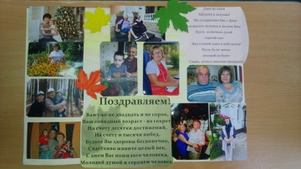
Фотовыставка «с днем пожилого человека»
1 октября мы поздравили наших дорогих бабушек и дедушек с Днем пожилого человека.

Slide 10
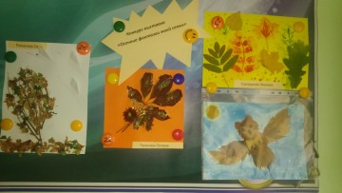
конкурс-выставка «Осенние фантазии моей семьи».

Slide 11
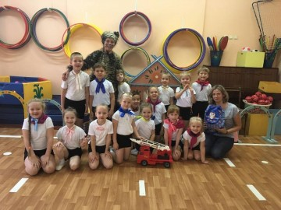
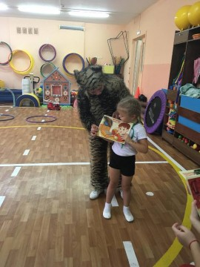
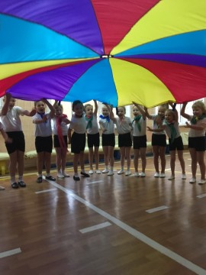
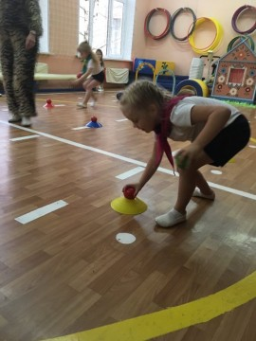
«Кошкин дом»
В рамках проекта «Безопасность наших детей» 7 октября в нашем детском саду прошло развлекательное мероприятие для детей подготовительных групп «Кошкин дом», посвященное правилам пожарной безопасности.

Slide 12
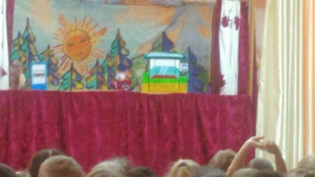
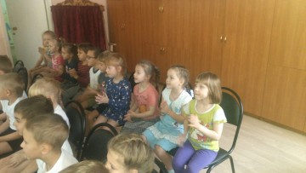
Спектакль «Мишка-топтыжка в большом городе», посвященный ПДД.

Slide 13
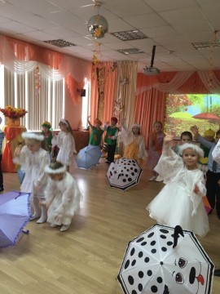
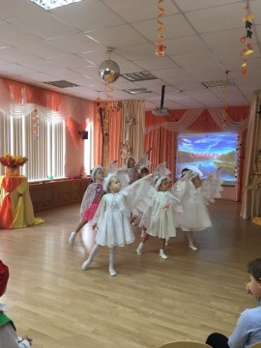
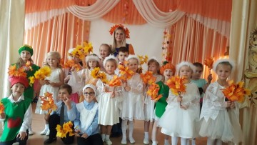
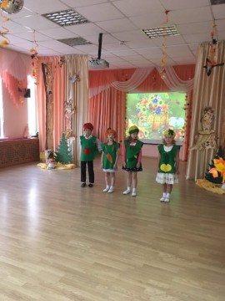
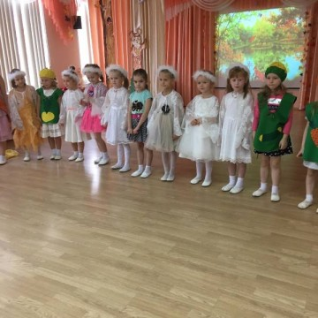
Осенний утренник

Slide 14
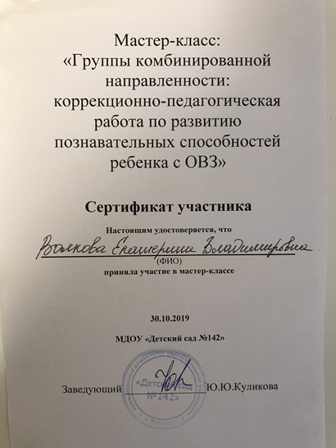
Мастер-класс: «Группы комбинированной направленности: коррекционно-педагогическая работа по развитию познавательных способностей ребенка с ОВЗ»
Срок проведения: 30 октября
Организатор: МДОУ «Детский сад №142»
Присутствовала: Волкова Е.В

Slide 15
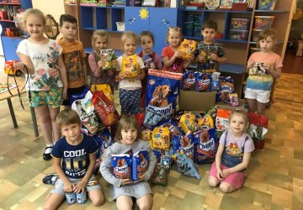
«Акция помощи бездомным животным»
Наша группа – это организаторы и активные участники данного мероприятия. Воспитатели и дети нашей группы принесли для животных корма, лакомства. А благодаря педагогам и воспитанникам всего детского сада мы отправили в приют «Ковчег» более 150 килограммов сухого и влажного корма, лекарства, крупы, миски и ошейники.

Slide 16
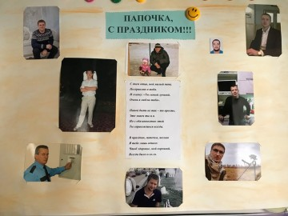
Фотовыставка ко дню отца.

Slide 17
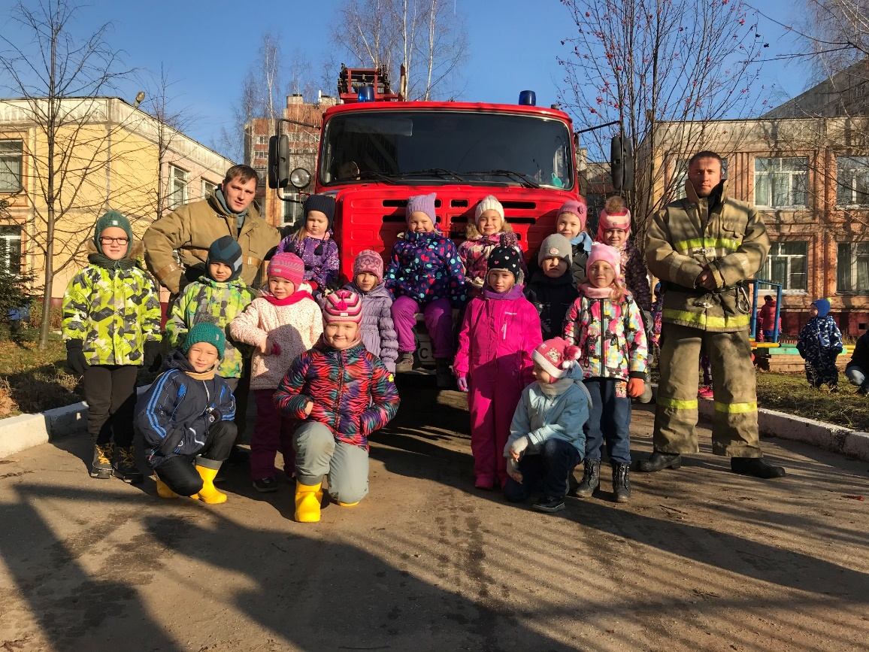
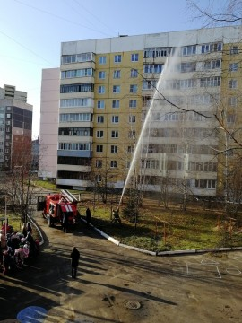
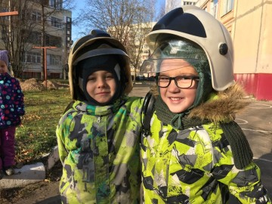
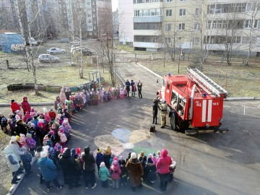
В рамках проекта по безопасности в наш сад приехала настоящая пожарная машина. Ребятам рассказали, чем оснащена машина и сами пожарные. Мальчишки и девчонки смогли сфотографироваться в настоящей каске пожарного. Было здорово!!!

Slide 18
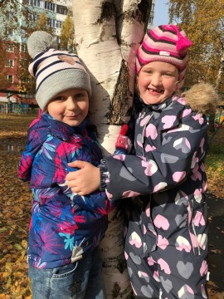
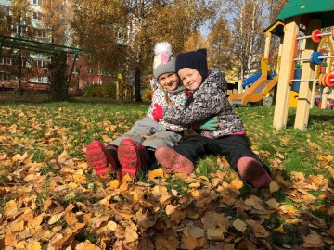
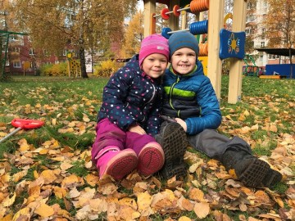
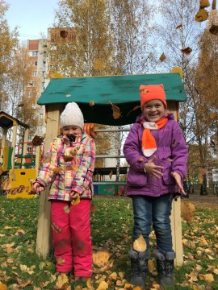
Осенние деньки
Осень продолжается вместе с октябрем,
Листья осыпаются золотым дождем.
Часто небо хмурится солнышку в упрек,
Подметает улицы дворник-ветерок

Slide 19
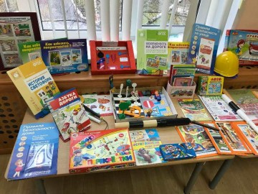
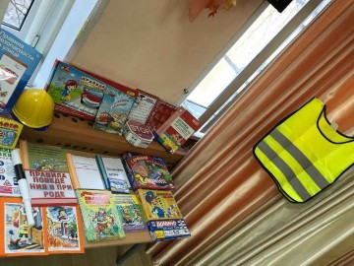
Родительская конференция
13 ноября в нашем саду прошла конференция для родителей подготовительных групп «На пороге школы», посвященная детской безопасности и успешной подготовки детей к обучению в школе. Родители прослушали консультации по темам: «ПДД», «Один дома», «Встреча с незнакомцем», а также получили рекомендации учителя начальных классов по успешной подготовке детей к поступлению.

Slide 20
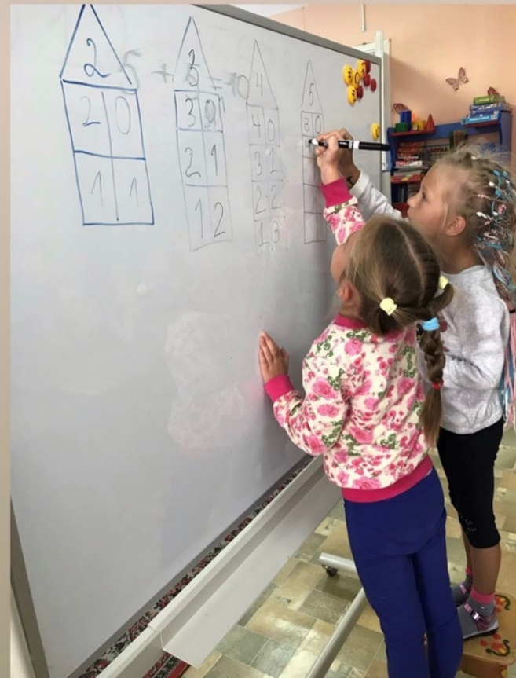
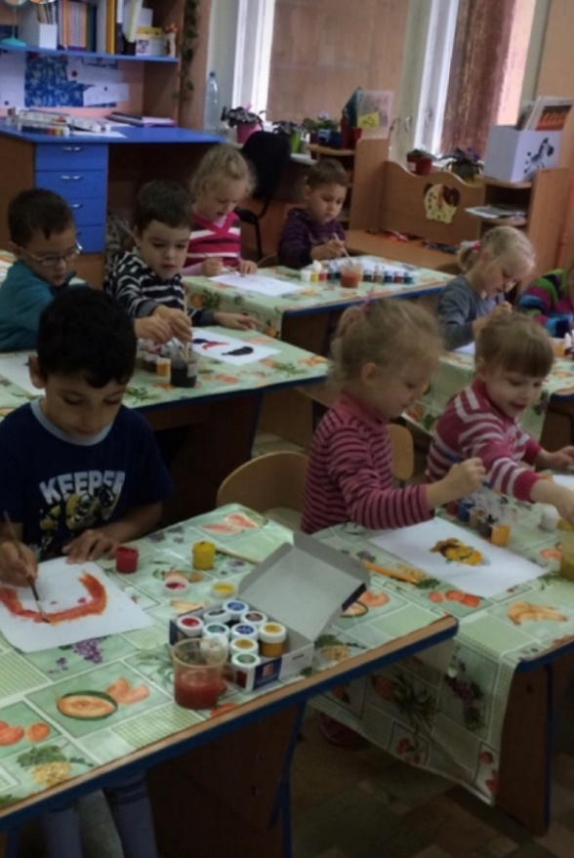
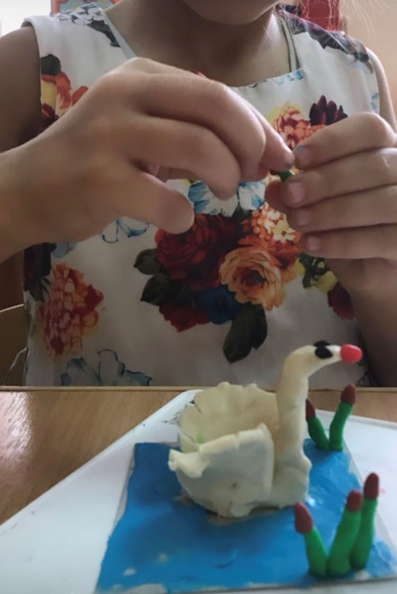
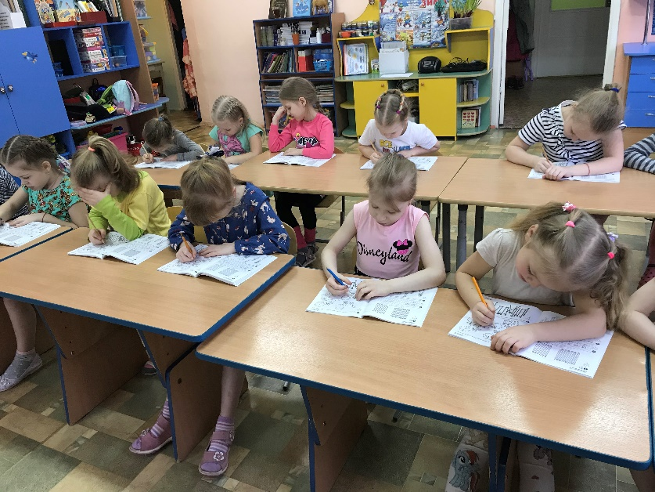
Наша продуктивная деятельность.

Slide 21
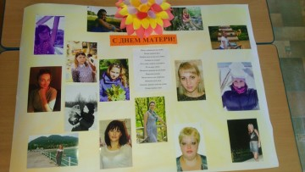
Фотовыставка «С днем матери»

Slide 22
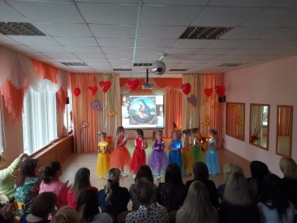
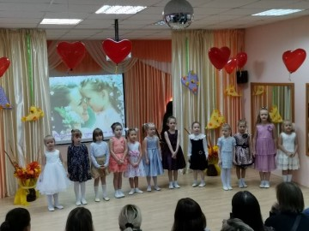
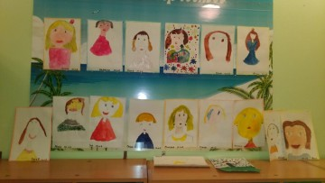
Концерт ко дню матери

Slide 23
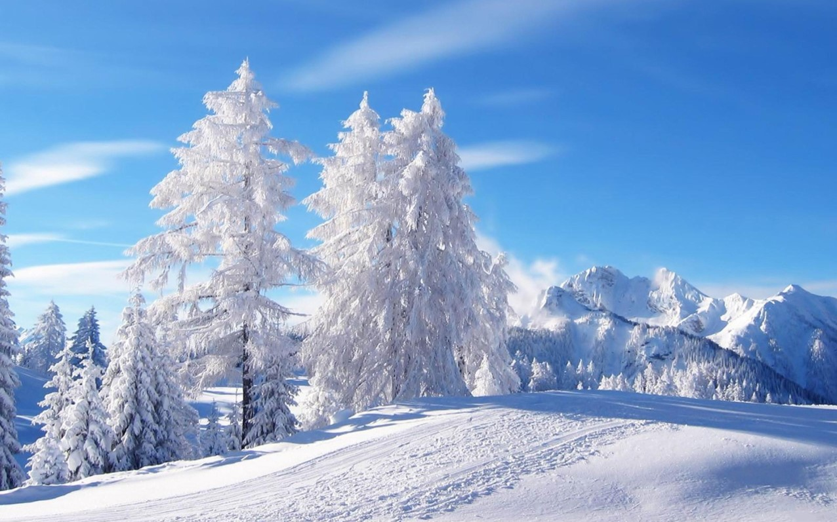
Зима

Slide 24
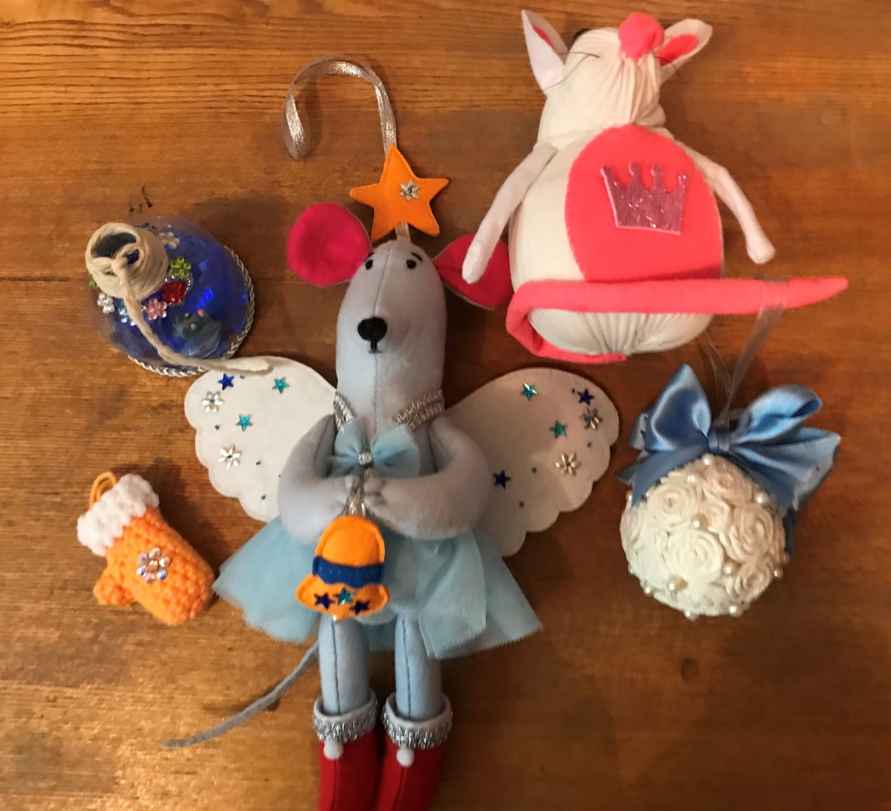
Конкурсы
В декабре наша группа приняла участие сразу в нескольких городских и районных конкурсах, посвященных Новому году. Родители вместе с детьми изготовили поделки по номинациям: новогодняя открытка, елочная игрушка, символ наступающего года.

Slide 25
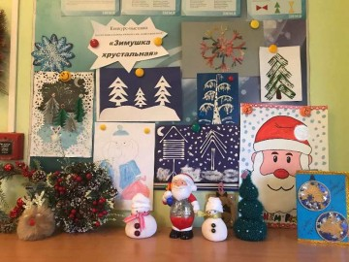
Выставка «Зимушка хрустальная»

Slide 26
городской Конкурс «Семейные ценности»

Slide 27
Областной творческий Конкурс для детей с ОВЗ «Парад новогодних идей»

Slide 28
Новогодний утренник «Щелкунчик»

Slide 29
«Эх, валенок»
15 января в нашем саду прошел музыкально – спортивный праздник «Эх, валенок», где соревновались дети подготовительных групп. Команда нашей группы «Снежинки» заняла 1 место.

Slide 30
Выставка рисунков «Чудесный мир сказок»
В персональной выставке рисунков приняла участие Жибарева Диана. Творческий потенциал девочки могли увидеть все гости нашего детского сада.

